Slide 1
促销活动有效性分析
Promotion Effectiveness Analysis

Slide 2
目标 (Objective)
建立促销活动的数据库，进行促销活动有效性的分析, 诠释结果, 用以指导行动。
Notes:
上次沈阳跟大家说了啥:
比较分析,因素分析,比率分析, 杜邦分析体系, 现实应用如何? 表扬好的分销商例子.

Slide 3
如何评价促销活动
(How to Evaluate Promotion)
投资回报率 (ROI)
    ROI= 销售净增长－产品成本－促销费用
促销费用

Slide 4
常见问题 (FAQ)
如何定义促销销量？
如何定义投资回报率目标？
什么时候可以用投资回报率衡量促销活动？

Slide 5
数据来源 (Data Resource)
客户销量
  零售商销量(卖出至消费者)
促销计划
  促销期间(开始结束日期)
  品牌
  促销类型
  促销成本

Slide 6
确定基准销售数据, 确立可比性.
(Selling Data)
从销售部门取得促销计划, 确定促销月份和非促销月份.
取去促销月份的数据, 剩下的作为计算基础.
所以, 基础销售数据=非促销月份的平均销量.

Slide 7
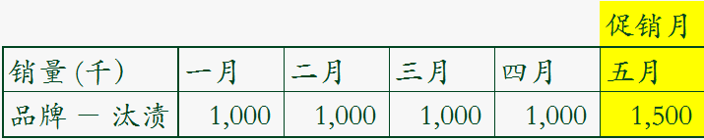
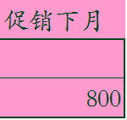
二. 如何定义 “净增长”
(Net Increase)
促销月份: 五月 ￥1,500
基础销售量: ￥1,000
促销的下一月份: 六月 ￥800
促销月份销量净增长：（A）
  促销月份 － 基础销售量 ＝ ￥1，500－1，000 ＝ ￥500
促销后月的增长/减少: （B)
  促销后月－基础销售量＝￥800－1，000＝－￥200
所以，净增长＝A＋B
＝￥500＋（－￥200）
＝￥300

Slide 8
投资回报率公式
(ROI Formula)
投资回报率 (ROI)
    销售净增长－产品成本－促销费用
ROI= 促销费用
销售净增长＝
促销销量－基础销量－价格折扣
促销销量＝促销期间销量－促销后自我损耗
无促销期间销量

Slide 9
三 计算“投资回报率”
（ROI)
投资回报率＝(销量净增长-产品成本-促销费用)×100
促销成本
举例：销量净增长＝￥300
产品成本=￥250
促销费用＝￥20
投资回报率＝(￥300－￥250－￥20)×100%
￥20
＝150%
Notes:
Q:何谓促销成本? 包括什么?

Slide 10
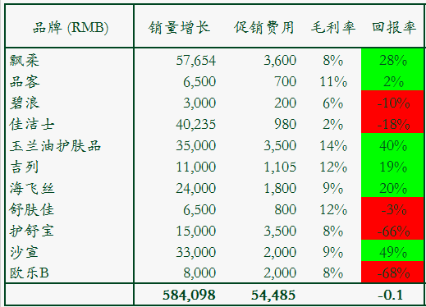
四、汇集数据，诠释分析结果，发现机会
(What do you see?)
建立数据库，这样可以帮助你收集所有分品牌具体促销数据。
举例
销量增长：比较基础数据的净增长
促销费用：所有除成本外的费用
毛利率：该次促销活动活动的毛利率
投资回报率：如公式

Slide 11
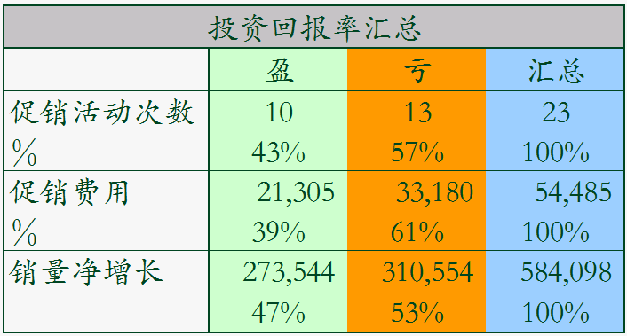
四、诠释分析结果，发现机会
(What do you see?)
从数据库就可以从宏观角度得到全体促销活动的整体情况。
例如：43％的促销活动的投资回报率为正数，但只使用了39％的促销费用。可知公司促销的运行效率如何。

Slide 12
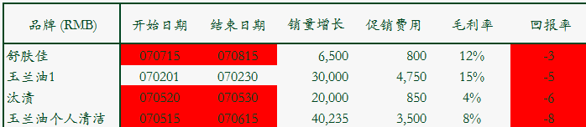
四、诠释分析结果，发现机会
(What do you see?)
例如：可以发现促销活动如果从月中做起延续一个月的效果不如从月头开始。这样就可以避免类似的促销。
原理：从没有达到产出比目标的促销活动中的共性出发，找出机会。

Slide 13
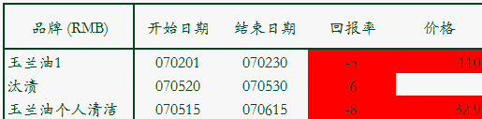
四、诠释分析结果，发现机会
(What do you see?)
例如：可以看出价格对不同品类的影响。譬如价格对玉兰油的销量影响不大。

Slide 14
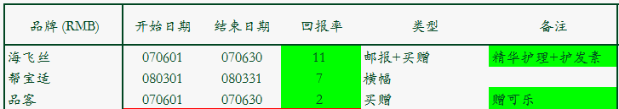
四、诠释分析结果，发现机会
(What do you see?)
例如也可以发现何种买赠的配搭方式比较有效：

Slide 15
五、投资回报率/产出比－象限分析
(ROI/Payout)
投资回报率：同样的促销费用带来更多的销量；
产出比：更少的促销费带来同样的销量。

Slide 16
五、投资回报率/产出比－象限分析
(ROI/Payout)
能够把费用降下来吗？ | 继续加油！ ☺
如果没有进步就必须停止了 | 能把这个促销做大一点吗？
平均值
产出比=
促销后销量
基础销量
投资回报率＝
销量增长
销售费用
平均值

Slide 17
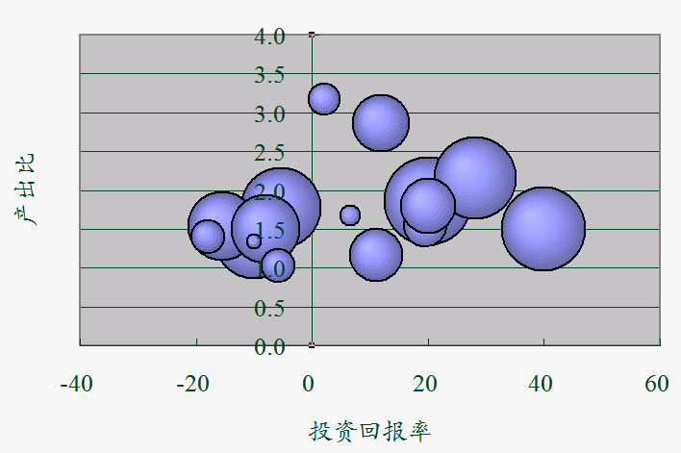
图例 (Sample)

Slide 18
总结 (Summary)
总而言之，通过建立促销活动分析数据库，可以帮助分销商：
  分品类分析促销活动有效性；
  在特定的渠道的产出比；
  从共性中发现机会，优化投入；
  价格；
  等等。。。

